Slide 1
PL/SQL 总结-2

Slide 2
目录
显式游标简介
显式游标属性
游标 FOR 循环
带参数的游标
使用游标更新数据
使用多个游标

Slide 3
显式游标简介
此部分将讲解：
  区分显式游标和隐式游标
  在 PL/SQL 中为什么、何时使用显式游标
  如何声明、使用显式游标
    声明游标
    打开游标
    获取数据
    关闭游标

Slide 4
显式游标简介
通过前面学习我们知道，在 PL/SQL中使用 SQL SELECT 语句一次只能获取一条记录.
如果你需要执行返回多行记录的 SELECT 语句呢? 例如, 生成有关所有员工的报表.
要返回多行记录, 需要使用显式游标.

Slide 5
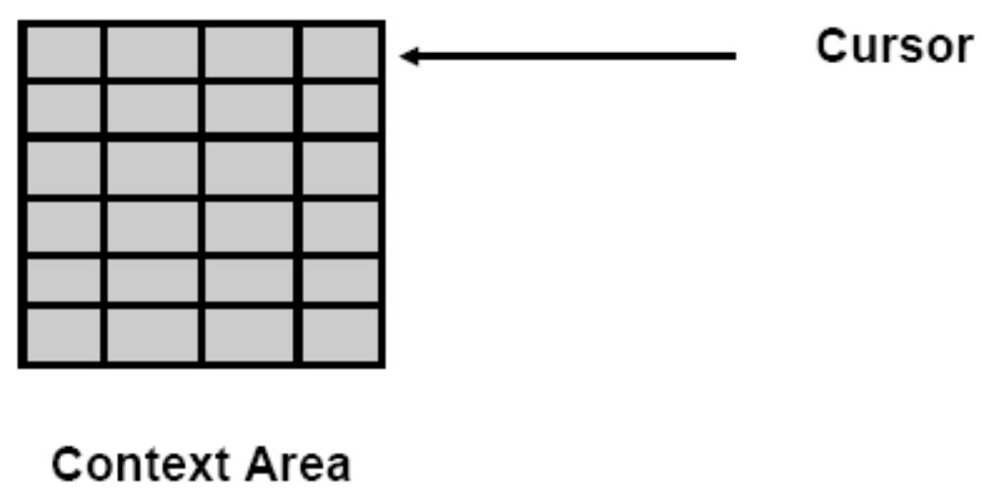
游标和上下文区域
Oracle 服务为SQL语句分配一块私有内存区域用于保存相关数据 ，此内存区称为上下文区域（ context area ）.
  每个上下文区域(因而也就是每条 SQL 语句) 都有一个关联的游标.
  你可把游标看作上下文区域的标签或指针. 事实上, 游标两者都是.

Slide 6
隐式和显式游标
有两种游标:
  隐式游标（Implicit cursors）:
    Oracle自动为所有 SQL DML 语句 (INSERT, UPDATE, DELETE and MERGE) 和 单行 SELECT 语句定义.
  显式游标（Explicit cursors）:
    程序员为多行查询语句声明.
    可使用显式游标命名上下文区域并访问其中的数据.

Slide 7

隐式游标的限制
EMPLOYEES 表有多条记录:
    DECLARE
    v_salary employees.salary%TYPE;
    BEGIN
    SELECT salary INTO v_salary FROM employees;
    DBMS_OUTPUT.PUT_LINE(' Salary is : ' || v_salary);
    END;

Slide 8
显式游标
通过显式游标, 你可从数据库获取多条记录, 得到一个可指向每行记录的指针, 逐行处理每条记录.
下面是使用显式游标的部分原因:
  它是 PL/SQL 中一次从数据表获取多条记录的唯一方法.
  程序语句逐行获取每行记录, 程序员可更灵活的处理数据.

Slide 9
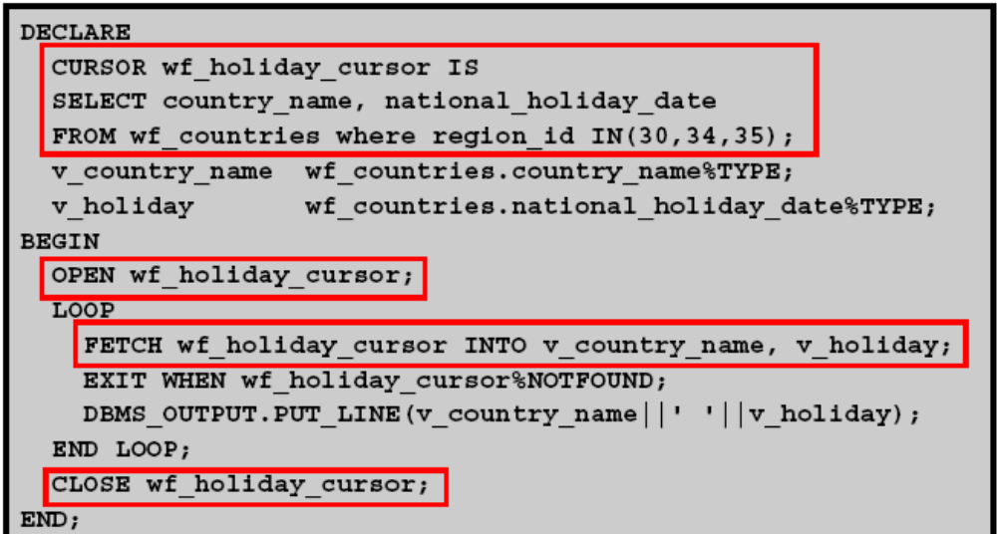
显式游标示例
下例使用显式游标获取亚洲国家的国家名和国庆节日期.

Slide 10
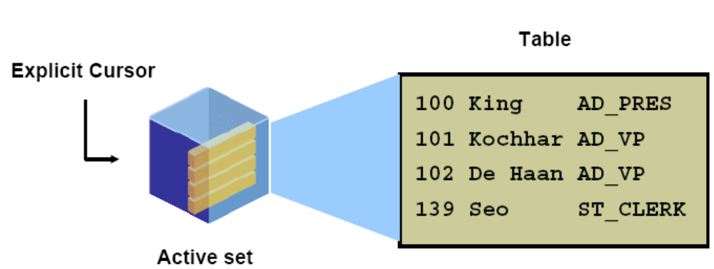
显式游标
多行查询返回的记录集称为活动集（ active set ）, 保存在上下文区域中.
包括符合查询条件的所有记录.

Slide 11
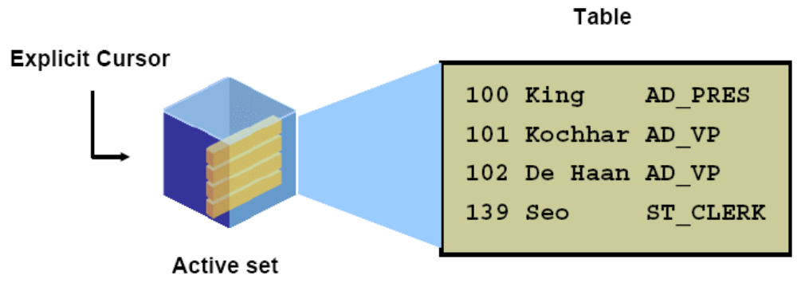
显式游标
把上下文区域 (通过 cursor 命名) 看成一个盒子, 活动集看作盒子内内容.
  获取数据, 必须 OPEN 盒子
  每次一行获取所有数据（ FETCH ）.
  数据取完必须 CLOSE 盒子.

Slide 12
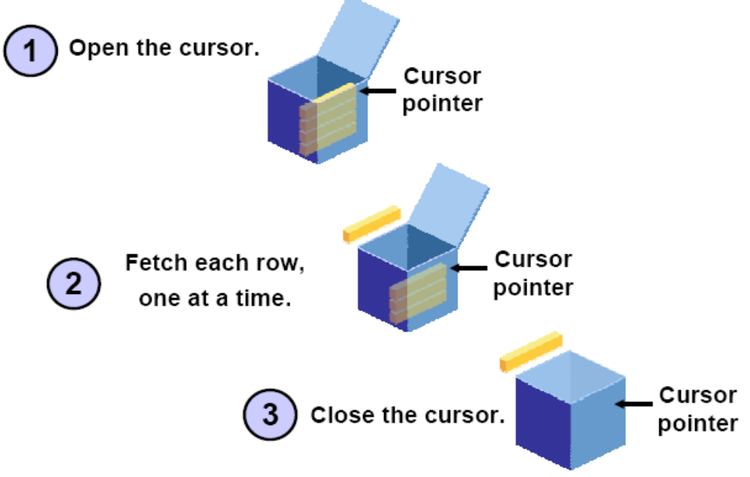
显式游标

Slide 13
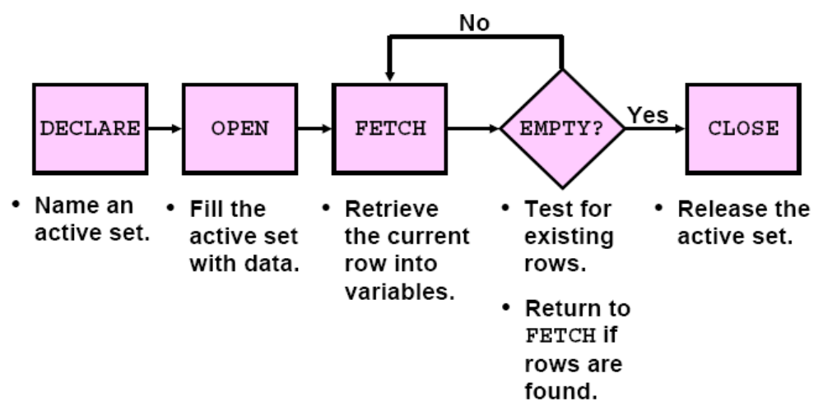
显式游标

Slide 14
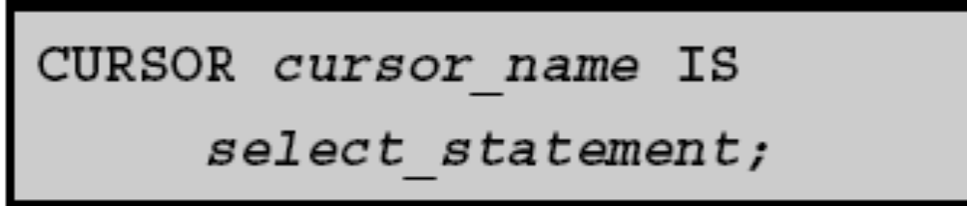
显式游标
游标的活动集由声明游标时给出的语句决定.
语法:
语法中:
  cursor_name 是 PL/SQL 标识符
  select_statement 是没有 INTO 子句的 SELECT 语句

Slide 15
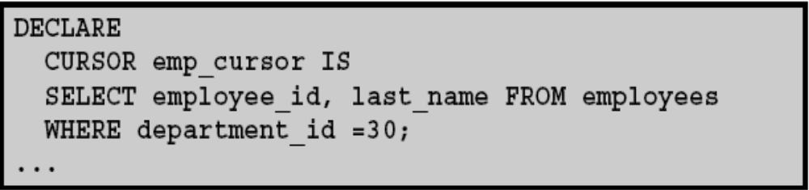
显式游标
游标 emp_cursor 用于从employees表获取 部门 30 的员工的 employee_id 和 last_name.

Slide 16
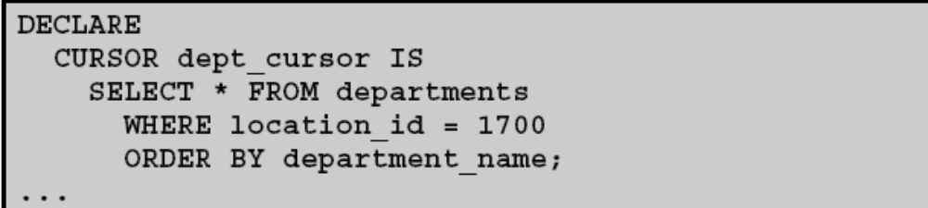
显式游标
游标 dept_cursor 用于获取 location_id 为1700 的所有部门 信息.
我们想按部门名称升序排列并处理数据.

Slide 17
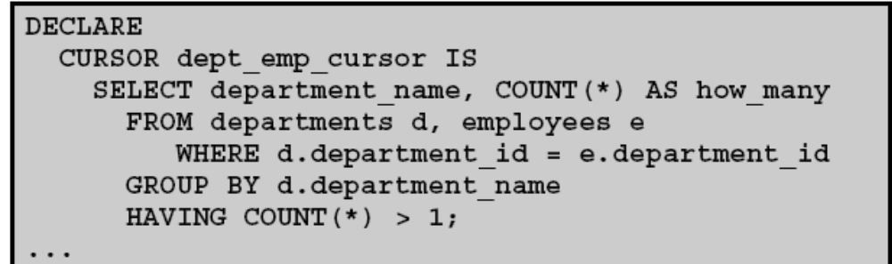
显式游标
游标中的 SELECT 语句可包含联接, 分组函数和子查询.
下例要获取至少有两名员工的部门 ，包括部门名称和员工人数.

Slide 18
显式游标
游标的 SELECT语句中不能包含 INTO 子句，因为后面用 FETCH 语句获取数据时会有.
如果需要按一定顺序处理记录, 则在游标定义查询中使用 ORDER BY 子句.
游标的 SELECT语句可为任意合法的 SELECT语句,可包含联接, 分组函数和子查询.
如果游标中用到了 PL/SQL 变量, 变量要先于游标定义.

Slide 19

示例
游标中可引用变量
    DECLARE
    v_dept_id NUMBER := 90;
    CURSOR cur_emp IS
    SELECT salary FROM employees WHERE department_id = v_dept_id;
    v_salary NUMBER;
    BEGIN
    OPEN cur_emp;
    LOOP
    FETCH cur_emp
    INTO v_salary;
    EXIT WHEN cur_emp%NOTFOUND;
    dbms_output.put_line(v_salary);
    END LOOP;
    END;

Slide 20
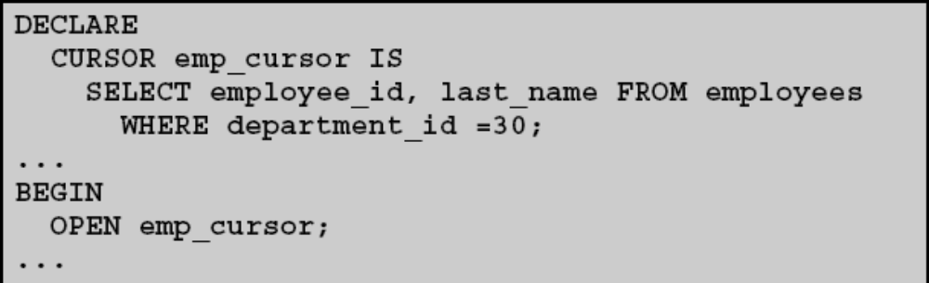
打开游标
OPEN 语句执行游标中的查询语句, 得到活动集, 把游标指针指向活动集第一行.
OPEN 语句应当在 PL/SQL 块的执行部分.

Slide 21
打开游标
OPEN 语句执行以下操作:
  1. 分配上下文区域 (创建盒子)
  2. 执行游标的 SELECT 语句, 返回结果放入活动集 (用数据填充盒子)
  3. 把游标指针指向活动集第一行.

Slide 22
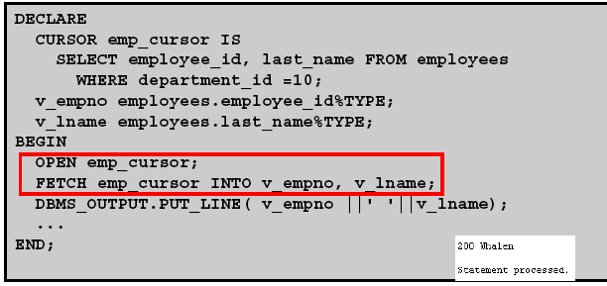
获取数据
FETCH 语句每次从游标获取一行记录.
获取完成，游标指向活动集中下一条记录.
变量 v_empno 和 v_lname, 用于存放从游标获取的数据.

Slide 23
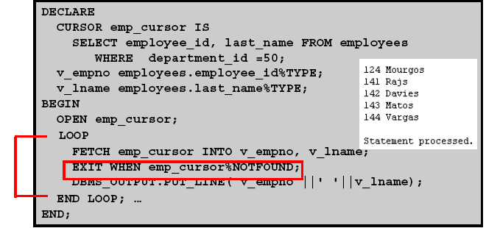
获取数据
你现在成功获取了一行记录
但是, 部门 30 有 6 名员工. 你只获取了一行. 要获取所有记录，必须使用循环.

Slide 24
获取数据指南
FETCH ..INTO 子句中变量和 SELECT 语句中的列个数必须相同, 按顺序匹配，数据类型要兼容.
变量和列按位置顺序匹配.
要测试游标是否包含数据. 如果 fetch 没有取回数据, 活动集中就不再有记录需要处理，也不会发生错误. 最后获取的一行记录会在循环中被重复处理.
可使用 %NOTFOUND 游标属性作为循环退出条件.

Slide 25
获取数据
下例有什么错误?
    DECLARE
    CURSOR emp_cursor IS
    SELECT employee_id, last_name, salary
    FROM employees
    WHERE department_id = 30;
    v_empno employees.employee_id%TYPE;
    v_lname employees.last_name%TYPE;
    v_sal employees.salary%TYPE;
    BEGIN
    OPEN emp_cursor;
    LOOP
    FETCH emp_cursor
    INTO v_empno, v_lname;
    EXIT WHEN emp_cursor%NOTFOUND;
    DBMS_OUTPUT.PUT_LINE(v_empno || ' ' || v_lname);
    END LOOP;
    END;

Slide 26
获取数据
部门 10 只有一名员工. 下例执行会有什么结果?
    DECLARE
    CURSOR emp_cursor IS
    SELECT employee_id, last_name FROM employees WHERE department_id = 10;
    v_empno employees.employee_id%TYPE;
    v_lname employees.last_name%TYPE;
    BEGIN
    OPEN emp_cursor;
    LOOP
    FETCH emp_cursor
    INTO v_empno, v_lname;
    DBMS_OUTPUT.PUT_LINE(v_empno || ' ' || v_lname);
    END LOOP;
    END;

Slide 27
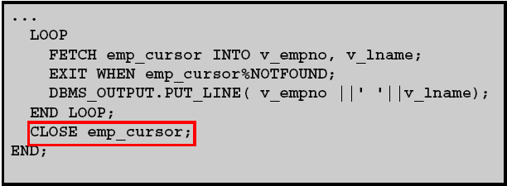
关闭游标
CLOSE 语句关闭游标, 释放上下文区域和活动集.
FETCH语句获取处理完数据后，关闭游标.
需要时可重新打开游标.
关闭游标就象清空和关闭盒子, 不再能从中取物.

Slide 28
关闭游标指南
游标只有被关闭才能再次被打开. 从关闭的游标获取数据会产生 INVALID_CURSOR 异常.
再次打开游标, 会重新执行 SELECT 语句，上下文区域会被最新获取的数据填充.

Slide 29
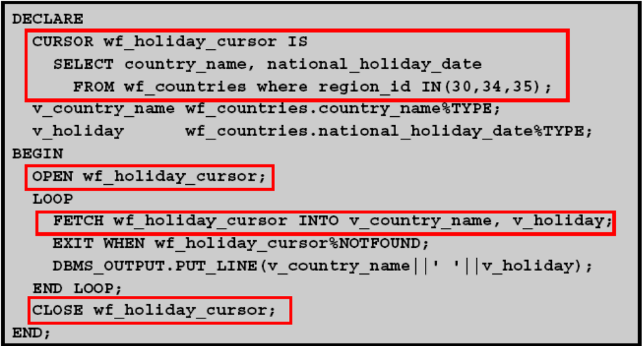
显式游标
下例中用游标获取亚洲国家的名称和国庆节日期.

Slide 30
显式游标简介
此部分讲解了：
  区分显式游标和隐式游标
  在 PL/SQL 中为什么、何时使用显式游标
  如何声明、使用显式游标
    声明游标
    打开游标
    获取数据
    关闭游标

Slide 31
显式游标属性
此部分将讲解：
  使用 %ROWTYPE 定义记录
  在 PL/SQL 中使用记录变量处理活动集
  使用游标属性 获取显式游标状态

Slide 32
显式游标属性
使用显式游标可以更灵活的处理数据.
本部分讨论如何更有效的使用显式游标.
  游标记录使你可以声明一个变量就能获取游标里的所有字段.
  游标属性使你可以获取关于显示游标状态的信息.

Slide 33
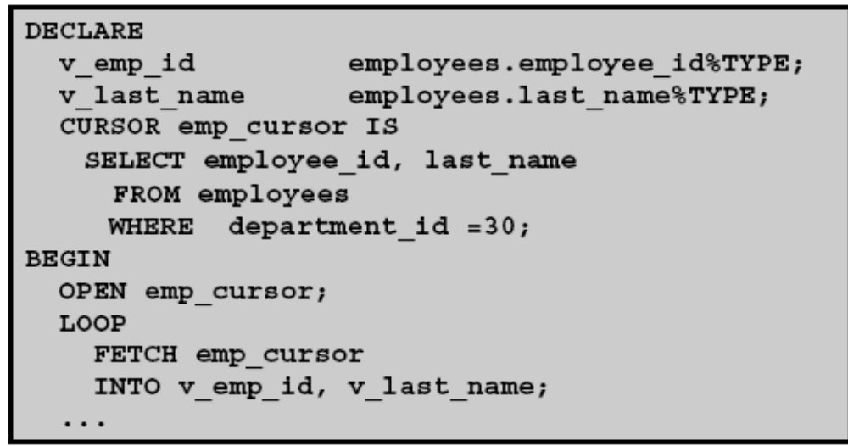
游标和记录
下面游标每条记录只取两列 :
如果要取6、7、8，甚至20列呢?

Slide 34
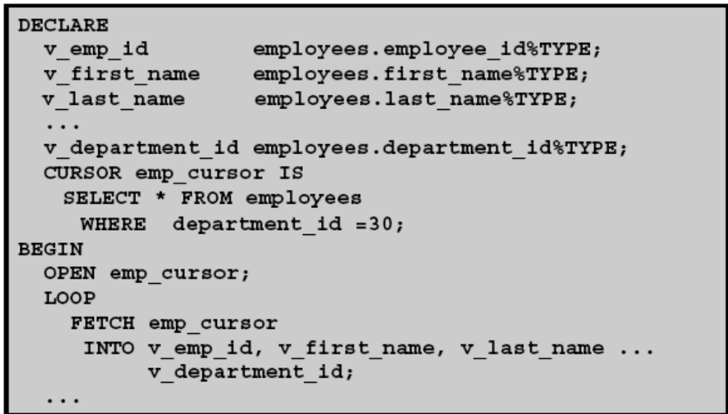
游标和记录
下面游标获取员工表的所有列:
代码非常繁琐，是不是?

Slide 35
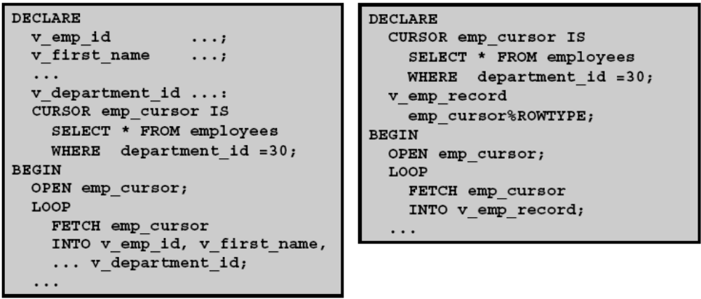
游标和记录
下面两段代码有何不同?

Slide 36
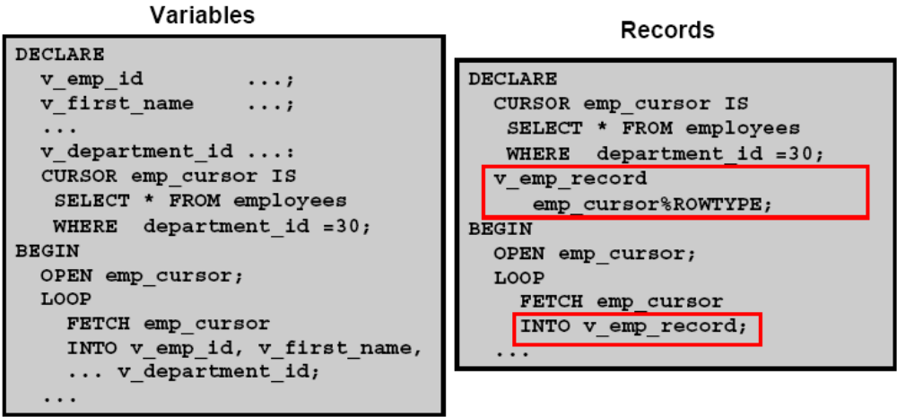
游标和记录
右侧代码使用 %ROWTYPE 基于游标声明了一个记录（ record ） 结构.
记录是 PL/SQL 中的复合数据类型.

Slide 37
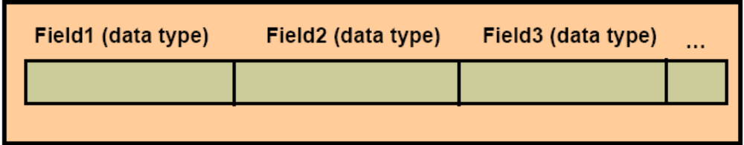
PL/SQL 记录的结构
记录是复合数据类型, 由一组字段（域）组成， 每个域有自己的名称和数据类型.
可通过 记录名.域名 引用域.
通过%ROWTYPE 可根据游标声明与游标有相同域的记录.

Slide 38
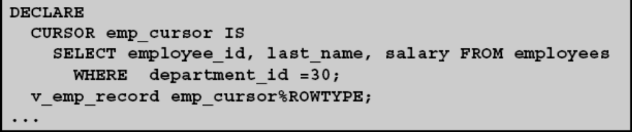
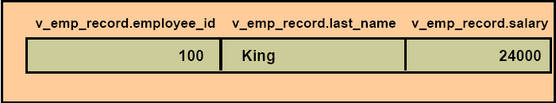
cursor_name%ROWTYPE的结构

Slide 39
游标和 %ROWTYPE
%ROWTYPE 便于处理活动集记录 ，因为一个变量可获取一行数据.
    DECLARE
    CURSOR emp_cursor IS
    SELECT * FROM employees WHERE department_id = 30;
    v_emp_record emp_cursor%ROWTYPE;
    BEGIN
    OPEN emp_cursor;
    LOOP
    FETCH emp_cursor
    INTO v_emp_record;
    EXIT WHEN emp_cursor%NOTFOUND;
    DBMS_OUTPUT.PUT_LINE(v_emp_record.employee_id || ' - ' ||
    v_emp_record.last_name);
    END LOOP;
    CLOSE emp_cursor;
    END;

Slide 40
游标和 %ROWTYPE
    DECLARE
    CURSOR emp_dept_cursor IS
    SELECT first_name, last_name,department_name
    FROM employees e, departments d
    WHERE e.department_id = d.department_id;
    v_emp_dept_record emp_dept_cursor%ROWTYPE;
    BEGIN
    OPEN emp_dept_cursor;
    LOOP
    FETCH emp_dept_cursor
    INTO v_emp_dept_record;
    EXIT WHEN emp_dept_cursor%NOTFOUND;
    DBMS_OUTPUT.PUT_LINE(v_emp_dept_record.first_name || ' – ' || v_emp_dept_record.last_name || ' – ' ||v_emp_dept_record.department_name);
    END LOOP;
    CLOSE emp_dept_cursor;
    END;

Slide 41
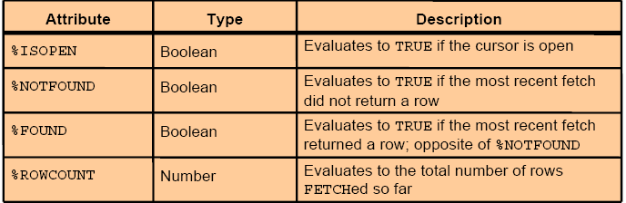
显式游标属性
同隐式游标一样,显式游标也有几个属性，可用于获取其状态信息.
将属性名放在游标变量名后, 可获取游标的有用信息. 如 emp_dept_cursor%ISOPEN 可判断游标是否已经打开

Slide 42
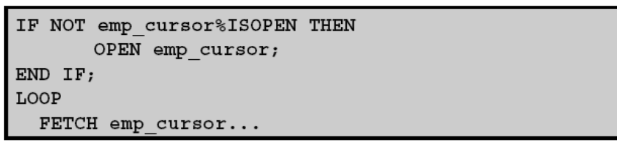
%ISOPEN属性
只有游标打开时才能获取数据. %ISOPEN 属性可用于在获取数据前检测游标是否处于打开状态.
%ISOPEN 返回游标状态: TRUE 代表打开， FALSE 代表关闭.
例如:

Slide 43
%ROWCOUNT 和 %NOTFOUND属性
通常 %ROWCOUNT 和 %NOTFOUND 属性用于在循环中作为循环结束条件.
%ROWCOUNT属性用于:
  处理确定数目的记录
  在循环中对已获取的记录计数并决定何时结束循环
%NOTFOUND属性用于:
  确定查询是否返回了符合要求的记录
  决定何时结束循环

Slide 44
%ROWCOUNT 和 %NOTFOUND属性
下例演示了 %ROWCOUNT 和 %NOTFOUND 属性用于循环的退出条件.
    DECLARE
    CURSOR emp_cursor IS SELECT employee_id, last_name FROM employees;
    v_emp_record emp_cursor%ROWTYPE;
    BEGIN
    OPEN emp_cursor;
    LOOP
    FETCH emp_cursor INTO v_emp_record;
    EXIT WHEN emp_cursor%ROWCOUNT > 10 OR emp_cursor%NOTFOUND; DBMS_OUTPUT.PUT_LINE(v_emp_record.employee_id || ' ' || v_emp_record.last_name);
    END LOOP;
    CLOSE emp_cursor;
    END;

Slide 45
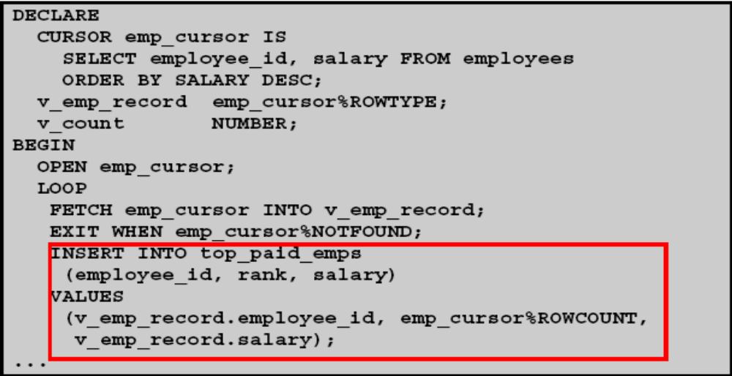
显式游标属性 和SQL 语句
不能直接在SQL 语句中使用显式游标属性. 下面代码会出现错误:

Slide 46
显式游标属性 和SQL 语句
可通过变量将游标属性值传递给 SQL 语句
    CREATE TABLE emp_c(num NUMBER);
    DECLARE
    CURSOR emp_cursor IS
    SELECT last_name FROM employees;
    v_emp_record emp_cursor%ROWTYPE;
    v_count NUMBER;
    BEGIN
    OPEN emp_cursor;
    LOOP
    FETCH emp_cursor INTO v_emp_record;
    EXIT WHEN emp_cursor%NOTFOUND;
    v_count := emp_cursor%ROWCOUNT;
    INSERT INTO emp_c VALUES(v_count);
    END LOOP;
    CLOSE emp_cursor;
    COMMIT;
    END;

Slide 47
显式游标属性
此部分讲解了：
  使用 %ROWTYPE 定义记录
  在 PL/SQL 中使用记录变量处理活动集
  使用游标属性 获取显式游标状态

Slide 48
游标 FOR 循环
此部分将讲解：
  游标 FOR 循环的优点
  在 PL/SQL 代码中说明游标，在 FOR 循环中使用
  使用带子查询的游标 FOR 循环

Slide 49
游标 FOR 循环
你已经学习了怎样声明和使用显式游标, 使用 DECLARE, OPEN, 并在循环中使用FETCH, 测试 %NOTFOUND 属性退出循环, 最后使用 CLOSE 关闭游标.
如果能自动完成上述步骤该多好?
使用游标 FOR 循环就可达到此目的.

Slide 50
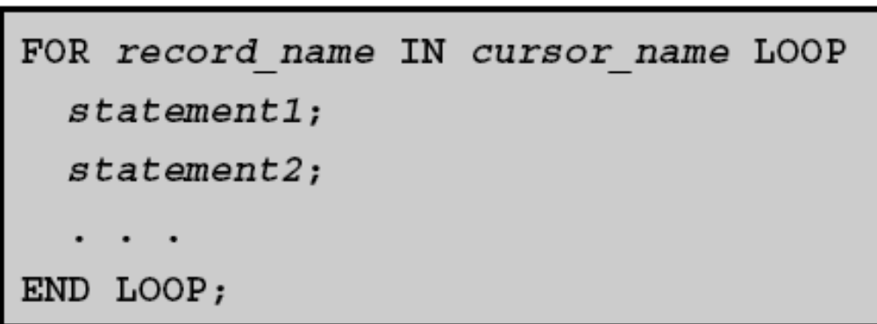
游标 FOR 循环
游标 FOR 循环用于处理显式游标中的数据.
游标 FOR 循环是一种使用游标的简便方式。因为这时游标会自动打开，每次循环自动获取一条记录,最后一条记录获取完成循环自动结束,游标自动关闭.
语法:

Slide 51
游标 FOR 循环
语法中:
  record_name 是自动声明的记录变量 (类型为cursor_name%ROWTYPE)
  cursor_name 是前面定义的游标名

Slide 52
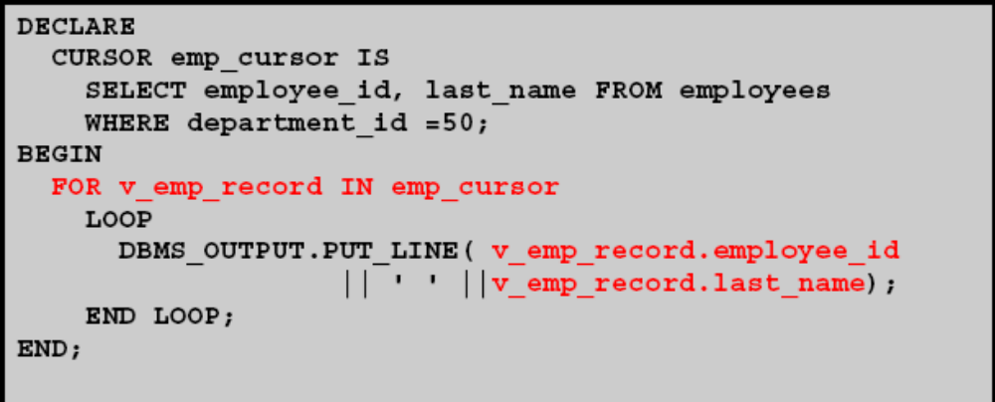
游标 FOR 循环
v_emp_record 是自动声明的记录变量.
  可通过此变量使用获取到的数据.
  不用声明变量，也无需用 FETCH INTO 语句获取数据.
  也不需要 OPEN 和 CLOSE 语句.

Slide 53
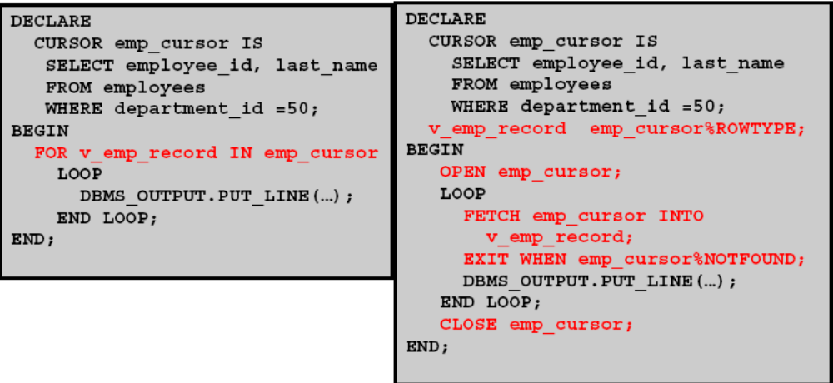
游标 FOR 循环
比较使用游标 FOR 循环编写的代码和以前的代码.
两段代码功能与结果完全相同.

Slide 54
游标 FOR 循环
    DECLARE
    CURSOR dept_cursor IS
    SELECT department_id, department_name
    FROM departments
    ORDER BY department_id;
    BEGIN
    FOR v_dept_record IN dept_cursor LOOP
    DBMS_OUTPUT.PUT_LINE(v_dept_record.department_id || ' ' ||v_dept_record.department_name);
    END LOOP;
    END;
    v_dept_record 自动声明为 dept_cursor%ROWTYPE. 它包含几个域?

Slide 55
游标 FOR 循环指南
不要声明循环中的记录变量， 因为它是自动声明的.
自动声明的记录变量作用域仅限于循环内部, 不能在循环外使用此记录变量.
可通过 record_name.column_name 来使用获取到的数据.

Slide 56
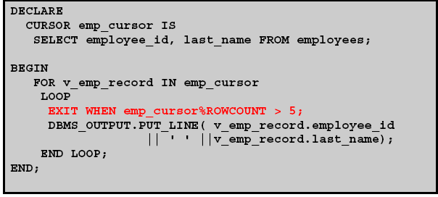
测试游标属性
此时仍可使用游标属性如 %ROWCOUNT.
本例中，循环处理了5条记录后 退出. 游标仍然被自动关闭.

Slide 57
游标 FOR 循环使用子查询
我们可以更进一步. 甚至可以不用声明游标, 可直接在游标 FOR 循环中使用 SELECT 语句.
这样做的优点是所有游标处理都用一个 FOR … 语句完成. 这使以后的代码修改简便快捷.
下面看一个例子.

Slide 58
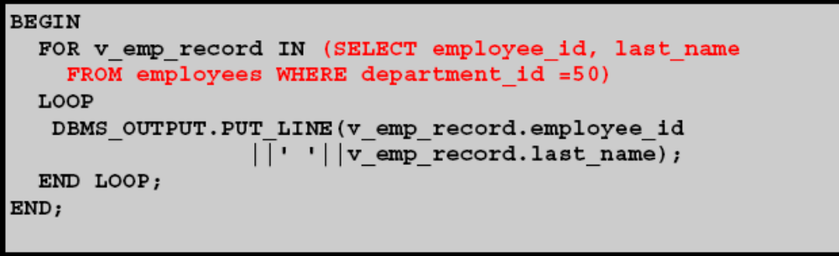
游标 FOR 循环使用子查询
游标 FOR 循环中使用的 SELECT 语句是子查询, 所以应当放在括号中.

Slide 59
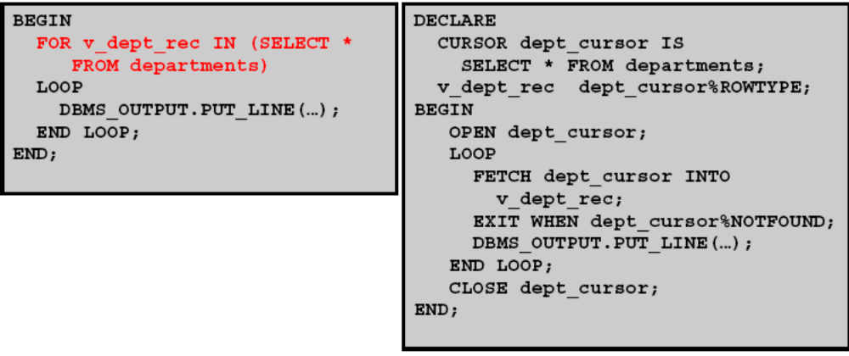
游标 FOR 循环使用子查询
再次比较两段逻辑相同的代码. 你喜欢哪种？尤其是如果你不喜欢打字!

Slide 60
游标 FOR 循环
此部分讲解了：
  游标 FOR 循环的优点
  在 PL/SQL 代码中说明游标，在 FOR 循环中使用
  使用带子查询的游标 FOR 循环

Slide 61
带参数的游标
此部分将讲解：
  带参数游标的优点
  声明和使用带参数的游标

Slide 62
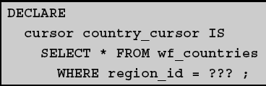
带参数的游标
假如程序中声明了一个游标用于处理指定部门的员工数据，部门是用户在程序运行时选择的. 我们应当如何声明游标? 象下面这样吗？
当然不是.
有多个部门. 我们需要为每个部分声明一个游标吗, 每个游标使用不同的 WHERE 条件? 不用. 我们只需声明一个带参数的游标就可处理所有部门.

Slide 63
带参数的游标
参数是一个变量，它的名称用于 游标的定义中. 游标打开时, 实际参数值传递给 Oracle 服务, 用于决定哪些记录会被选入游标的活动集.
这意味着你可以在同一块中或不同块中多次打开游标, 每次使用不同参数获取不同活动集.
下面幻灯片的例子中，你可传递任意 region_id 给游标，然后游标返回对应地区的国家名称.

Slide 64
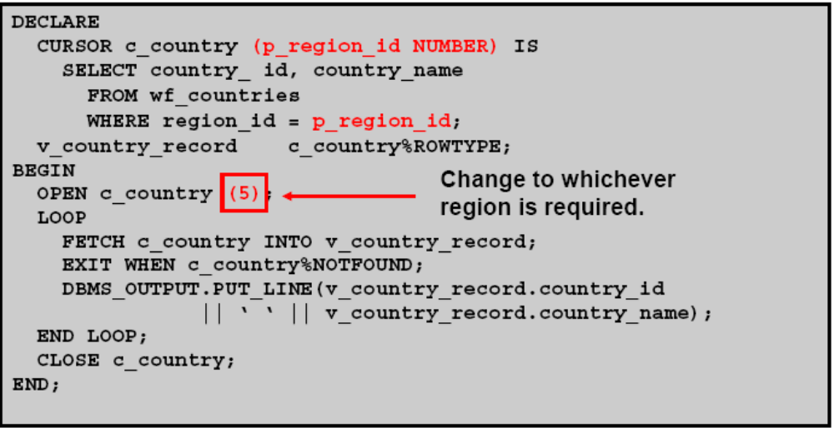
带参数的游标

Slide 65
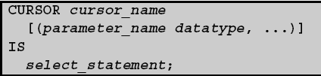
定义带参数的游标
游标定义时声明的每个参数，在游标打开时（ OPEN语句中）必须提供一个值.
参数数据类型和定义标量变量时相同, 但不能给出大小（size）和精度.
参数名在游标的 SELECT语句的 WHERE 子句中使用.
语法:

Slide 66
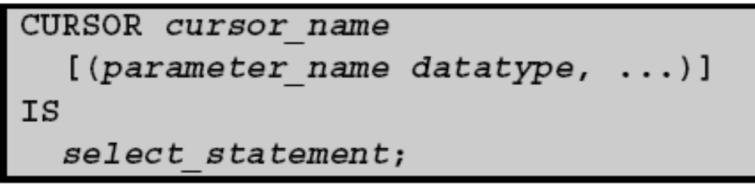
定义带参数的游标
语法中:
  cursor_name 是前面定义的游标名
  parameter_name 是参数名
  datatype 是是参数的标量数据类型
  select_statement 是不带INTO子句的 SELECT 语句

Slide 67
打开带参数的游标
语法如下:

Slide 68
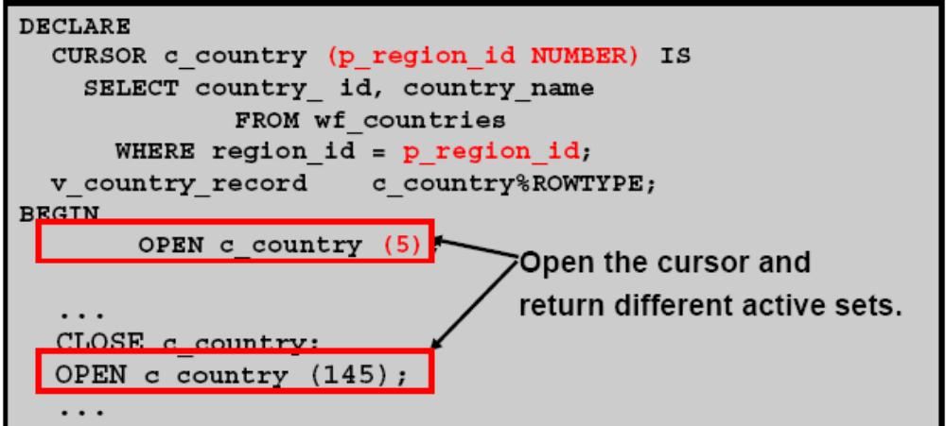
带参数的游标
打开游标时给参数传递实际的值.
因此你可以多次打开同一游标，每次使用不同参数获取不同的数据（活动集）.
下例中, 游标被多次打开.

Slide 69
带参数的游标
    DECLARE
    v_deptid employees.department_id%TYPE;
    CURSOR empcur(p_deptid NUMBER) IS
    SELECT employee_id, salary
    FROM employees
    WHERE department_id = p_deptid;
    v_emp_rec empcur%ROWTYPE;
    BEGIN
    SELECT MAX(department_id) INTO v_deptid FROM employees;
    OPEN empcur(v_deptid);
    LOOP
    FETCH empcur INTO v_emp_rec;
    EXIT WHEN empcur%NOTFOUND;
    DBMS_OUTPUT.PUT_LINE(v_emp_rec.employee_id || ' ' || v_emp_rec.salary);
    END LOOP;
    CLOSE empcur;
    END;

Slide 70
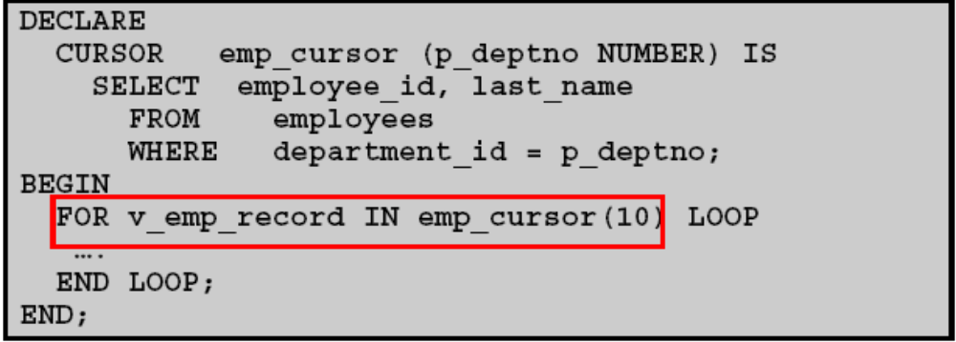
带参数的游标
也可在游标 FOR 循环中使用带参数的游标:

Slide 71
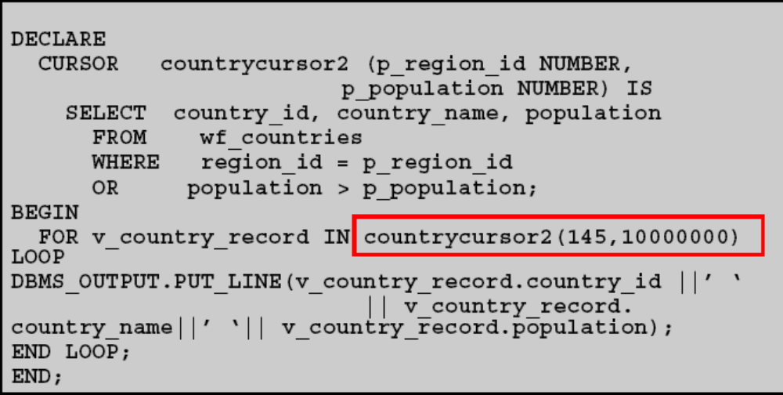
带多个参数的游标
下例中游标有两个参数:

Slide 72
带多个参数的游标
下例中游标用于获取所有收入超过$10000的 IT 程序员.
    DECLARE
    CURSOR emp_cursor3(p_job VARCHAR2, p_salary NUMBER) IS
    SELECT employee_id, last_name
    FROM employees
    WHERE job_id = p_job
    AND salary > p_salary;
    BEGIN
    FOR v_emp_record IN emp_cursor3('IT_PROG', 10000)
    LOOP DBMS_OUTPUT.PUT_LINE(v_emp_record.employee_id || ' ' || v_emp_record.last_name);
    END LOOP;
    END;

Slide 73

使用变量和参数的比较
    DECLARE
    v_dept_id departments.department_id%TYPE;
    CURSOR cur_dept IS
    SELECT * FROM employees WHERE department_id = v_dept_id;
    BEGIN
    FOR i IN 1 .. 2 LOOP
    v_dept_id := i*10;
    DBMS_OUTPUT.PUT_LINE('-----------------');
    FOR emp_rec IN cur_dept LOOP
    DBMS_OUTPUT.PUT_LINE(emp_rec.last_name);
    END LOOP;
    END LOOP;
    END;

Slide 74
使用变量和参数的比较
    DECLARE
    CURSOR cur_dept(p_dept_id departments.department_id%TYPE) IS
    SELECT * FROM employees WHERE department_id = p_dept_id;
    BEGIN
    FOR i IN 1 .. 2 LOOP
    DBMS_OUTPUT.PUT_LINE('-------------------------');
    FOR emp_rec IN cur_dept(i * 10) LOOP
    DBMS_OUTPUT.PUT_LINE(emp_rec.last_name);
    END LOOP;
    END LOOP;
    END;
    结果相同. 但使用参数更加便捷.

Slide 75
带参数的游标
此部分讲解了：
  带参数游标的优点
  声明和使用带参数的游标

Slide 76
使用游标更新数据
本部分将讲解：
  在更新数据前对数据加锁
  理解对数据加锁时 NOWAIT 选项的作用
  在 UPDATE 或 DELETE 语句中修改、删除游标当前记录

Slide 77
使用游标更新数据
如果多个用户同时使用数据库, 有可能在你打开游标获取数据之后，另一个用户修改了你所读取的记录.
我们可以在打开游标时锁定记录, 防止其他用户修改这些游标读取的记录.
如果我们自己也想修改这些记录，这样做就是非常重要的. 否则，我们会根据别人修改前的结果来做出判断并修改数据，此时实际数据已经发生了变化。

Slide 78
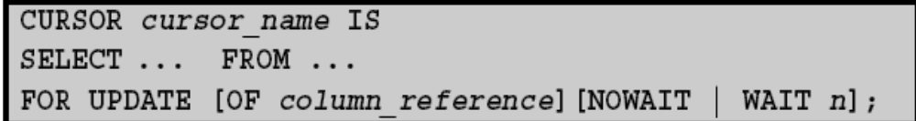

声明游标时使用 FOR UPDATE 子句
当使用 FOR UPDATE 声明游标时, 游标打开时， 获取的每条记录都被锁定.
  当我们的游标处于打开状态时，其他用户无法修改这些记录.
  这也允许我们自己使用 WHERE CURRENT OF 子句修改游标的当前记录.
  但这并不会妨碍其他用户查询这些记录.

Slide 79
声明游标时使用 FOR UPDATE 子句
column_reference 是要锁定记录所在表的任意一列的名称.
  如果游标中 SELECT 语句只查询一个表，加不加 of column_reference 没有区别
  如果游标中 SELECT 语句查询多个表如A和B，我们可能只需要修改其中某个表A ，可通过 of column_reference 指定表A中任意列。这样会只锁定表A ，而不是表A和B 。其他用户此时可以修改表B

Slide 80
声明游标时使用 FOR UPDATE 子句
如果记录已经被其他会话锁定 :
  NOWAIT 立即返回一个 Oracle 服务错误
  WAIT n 会先等待 n 秒, 如果其他会话已经释放了锁，则成功锁定；如果其他会话仍然锁定这些数据，则返回一个 Oracle 服务错误.

Slide 81
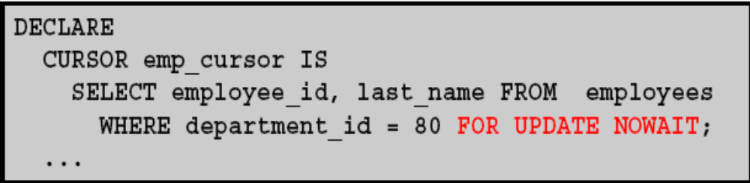
在 FOR UPDATE 子句中使用 NOWAIT
NOWAIT 关键字可选， 告诉 Oracle 服务，如果游标请求的任意记录已被其他会话加锁 ，不要等待，立即返回.
你的程序立即得到控制权，可先完成其它工作再去重新申请锁.
如果不加 NOWAIT 和 WAIT n , Oracle 服务会一直等待，直到游标请求的记录可以加锁并使用

Slide 82
在 FOR UPDATE 子句中使用 NOWAIT
如果游标请求的任意记录已被其他会话加锁 ，你使用了 NOWAIT, 则打开游标会产生一个错误.
  你可以过一会儿再尝试打开游标.
你可以使用 WAIT n 代替 NOWAIT ，说明等待 n 秒后再去检查记录上的锁是否已经释放.
  如果 n 秒后,记录依然被锁定，则返回错误.

Slide 83
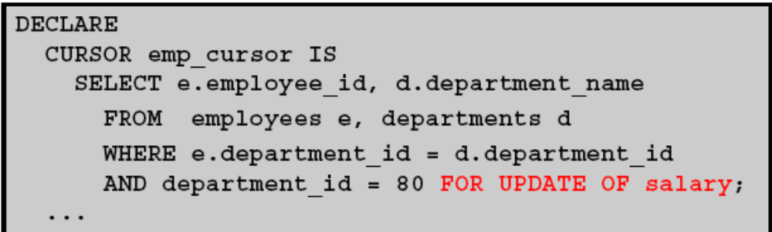
FOR UPDATE OF 列名
如果游标基于联合查询, 我们或许只想对其中一个表加锁，而不锁定另一个表.
我们需要指出待加锁表的任意一列.
下例对员工表加锁而不对部门表加锁:

Slide 84
WHERE CURRENT OF 子句
WHERE CURRENT OF 子句可以和 FOR UPDATE 子句联合使用， 用于引用显式游标的当前行 (FETCH 语句最近一次获取的记录).
WHERE CURRENT OF 子句用在UPDATE 或DELETE 语句中, 而 FOR UPDATE 子句 用在游标定义中.
语法:
  cursor_name 是前面声明的游标名 (游标声明时必须使用 FOR UPDATE 子句.)

Slide 85
WHERE CURRENT OF 子句
可使用 WHERE CURRENT OF 修改或删除游标当前记录.
这样就不再需要指定 WHERE 子句了.
此时需要在声明游标时使用 FOR UPDATE 子句，这样游标打开时就会锁定记录

Slide 86

WHERE CURRENT OF 子句
使用游标修改或删除游标当前记录.
  声明游标时使用 FOR UPDATE先对记录加锁.
  使用 WHERE CURRENT OF 子句引用游标当前行.
  例如:

Slide 87
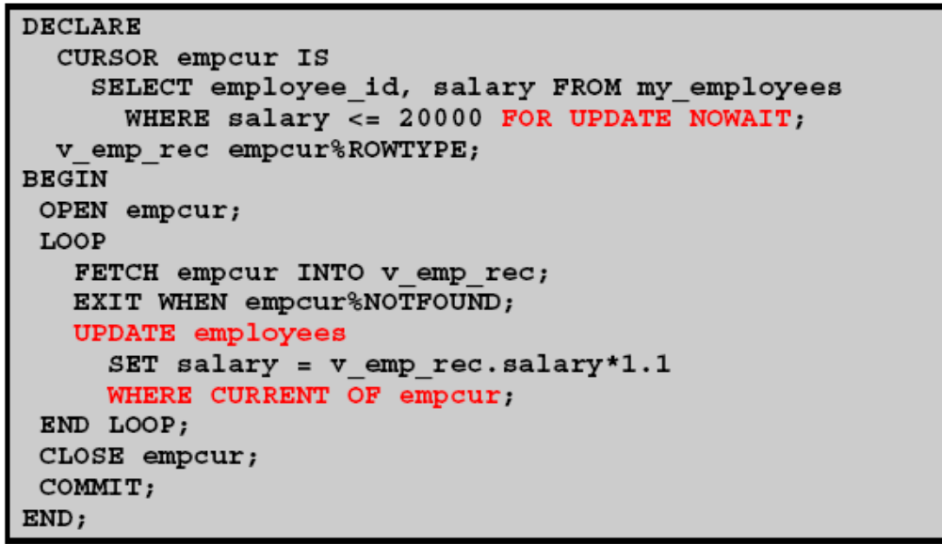
NOWAIT, FOR UPDATE,
和 WHERE CURRENT OF 子句
下例中, 不需要在 FOR UPDATE 子句中加 OF 列名， 因为游标只查询了一个表.

Slide 88
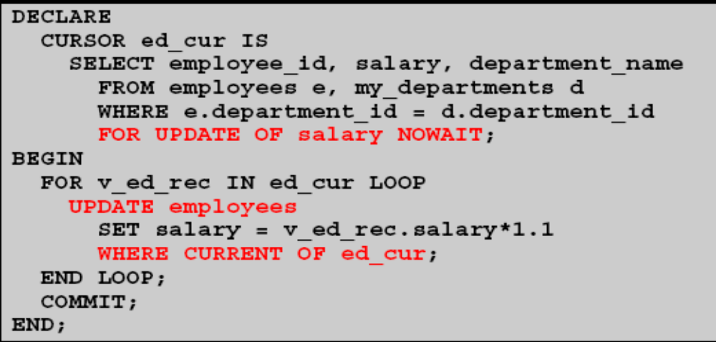
示例
FOR UPDATE OF salary 只对 MY_EMPLOYEES 表的记录加锁, 不对 MY_DEPARTMENTS 表的记录加锁.
注意 update 后是表名而不是游标名!

Slide 89
使用游标更新数据
本部分讲解了：
  在更新数据前对数据加锁
  理解对数据加锁时 NOWAIT 选项的作用
  在 UPDATE 或 DELETE 语句中修改、删除游标当前记录

Slide 90
使用多个游标
本部分将讲解：
  利用多个游标生成多层报表
  在嵌套循环中声明和使用多个游标
  声明和使用多个带参数的游标

Slide 91
使用多个游标
实际编程时，有时需要在同一个 PL/SQL 块中声明和使用多个游标. 通常这些游标会通过参数联系在一起.
常见的例子是多层报表， 每层报表数据来自一个游标.
本部分没有新概念和语法. 只是演示了前面所学内容的更为强大的应用.

Slide 92
多重游标示例
现在需要生成如下报表：
  部门作为子标题, 之后紧跟此部门的员工数据 …
  然后是下一个部门, 等等.
这样需要两个游标, 部门表、员工表各一个.
  访问 EMPLOYEES 表的游标需要打开多次, 每次获取一个部门的员工数据.

Slide 93
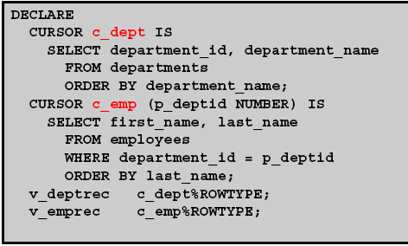
解决问题: 第1步
声明两个游标, 每个表一个, 再加上相关记录变量.
为什么游标 c_emp 带有一个参数?

Slide 94
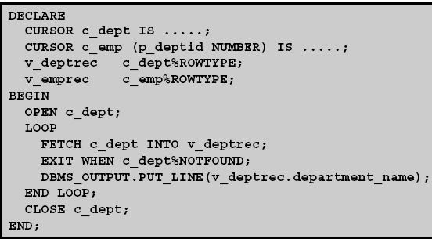
解决问题: 第2步
打开游标 c_dept 按通常的方式获取并显示 DEPARTMENTS 记录.

Slide 95
解决问题: 第3步
每条部门记录获取并显示后, 下面接下来需要获取并显示此部门的员工.
为此, 打开员工表游标, 在嵌套循环中获取并显示其记录, 然后关闭此游标.
然后同样处理下一条部门记录. 依此类推.
下面幻灯片给出了代码.

Slide 96
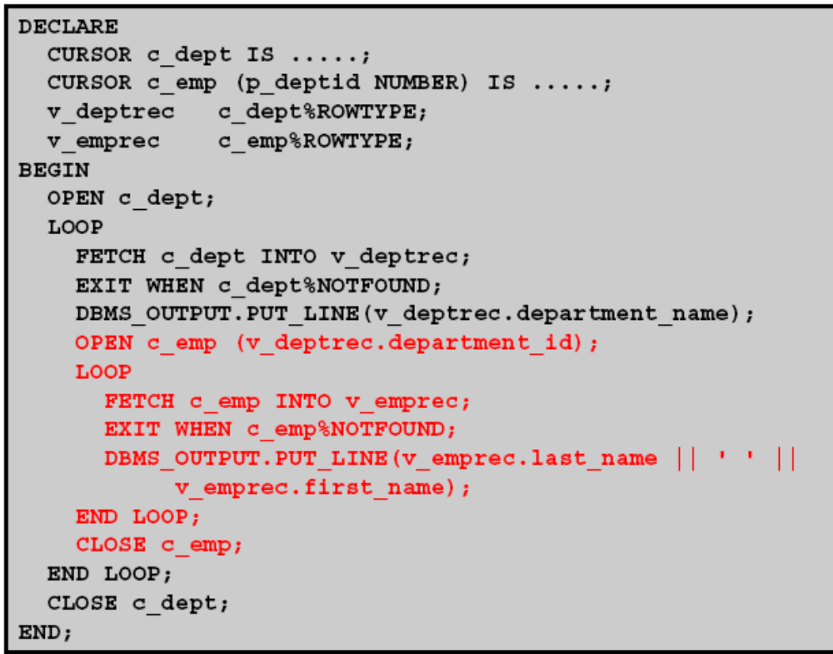
解决方案

Slide 97
示例2
现在需要一个报表，列举每个地点，紧跟在地点后，列出该地所有部门.
我们还是需要两个游标, 每个表一个. 访问部门表的游标被打开多次, 每次返回一个地点的部门.
下张幻灯片给出了报表生成代码.

Slide 98
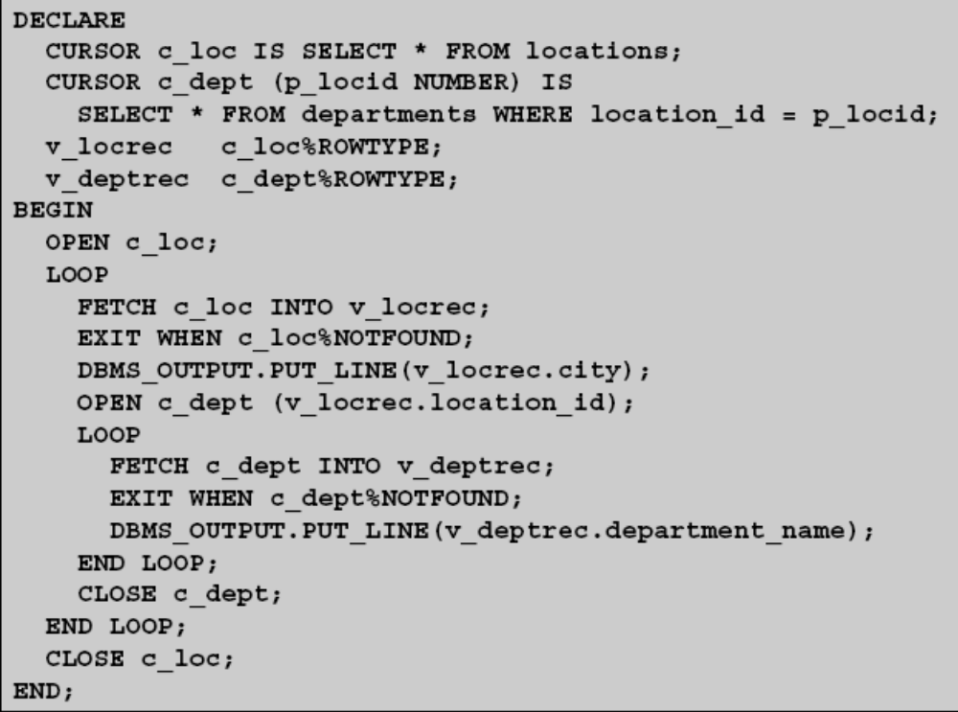
示例2

Slide 99
使用多重游标 FOR 循环
使用多重游标 时可用FOR 循环 (和其它游标技术如 FOR UPDATE), 就像使用单个游标时一样.
    DECLARE
    CURSOR c_loc IS
    SELECT * FROM locations;
    CURSOR c_dept(p_locid NUMBER) IS
    SELECT * FROM departments WHERE location_id = p_locid;
    BEGIN
    FOR v_locrec IN c_loc LOOP
    DBMS_OUTPUT.PUT_LINE(v_locrec.city);
    FOR v_deptrec IN c_dept(v_locrec.location_id)
    LOOP
    DBMS_OUTPUT.PUT_LINE(v_deptrec.department_name);
    END LOOP;
    END LOOP;
    END;

Slide 100
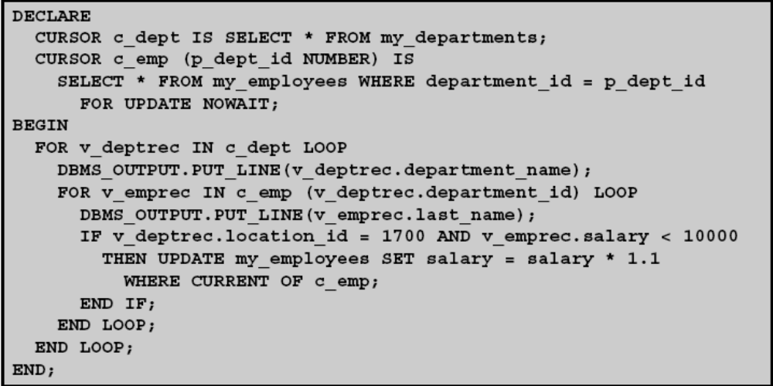
示例
列出所有部门的所有员工, 增长部分员工的工资:

Slide 101
使用多个游标
本部分讲解了：
  利用多个游标生成多层报表
  在嵌套循环中声明和使用多个游标
  声明和使用多个带参数的游标

